Slide 1
南京信息工程大学
计算机视觉与模式识别
期中报告考核
Notes:
本课程考核说明。参考用户提供的section_3_project.pdf中应用与方法两条路线的组织思路。考核日期、个人作业、报告、代码及篇幅口径依据任课教师在本次对话中的要求。

Slide 2
考核形式与提交内容
个人作业
独立完成一个与视觉数据有关的项目，说明本人完成的工作。
报告
正文8–10页、单栏。封面和参考文献不计入，摘要计入正文。
项目代码
提交可运行源代码、环境依赖、README及复现所需配置。
完成时间
时间约三周，2026年11月14日截止。
02

Slide 3
两类选题与对应证据
维度 | 应用类 | 算法类
核心问题 | 这个视觉应用能解决什么实际问题 | 自己的改动是否改善了原方法
主要工作 | 完成一个能运行的系统并测试 | 完成一项小改动并与原方法比较
关键证据 | 功能测试、运行结果、问题分析 | 原方法与改进方法的结果比较
共通要求 | 有本人工作，有真实实验，有可复现代码 | 有本人工作，有真实实验，有可复现代码
03

Slide 4
项目范围与完成标准
任务明确
写清输入是什么、输出是什么，以及怎样判断任务完成。
方法可解释
使用课堂方法或自学方法，说明方法选择、关键参数与本人改动。
结果有依据
根据任务目标开展测试，展示实际结果，分析一种不理想的情况。
工作可复现
报告中的主要表格和图，应能通过提交代码重新得到。
可以使用开源库和预训练模型。评价依据是问题、实现与实验质量。
04

Slide 5
应用类自主选题要求
需要自行确定 | 应说明的问题 | 报告中的依据
需求来源 | 谁在什么情境下遇到什么困难 | 本人观察、使用体验或需求调研
任务边界 | 系统接收什么输入，产生什么输出 | 明确的功能范围与使用条件
数据条件 | 能否取得适合任务的数据 | 数据来源、质量与获取可行性
应用价值 | 什么结果能说明应用有用 | 与需求对应的验收标准和测试
自行提出具体题目，确定数据、技术路线与验证方案。可使用课堂或自学知识。
05

Slide 6
应用类需要提交的证据
任务与设计
用需求说明和系统流程解释设计选择，说明输入输出与适用条件。
系统实现
提交完整代码，展示实际输入、运行过程与输出，说明异常处理。
效果评估
展示功能测试与实际运行结果，分析一种不理想的情况。无需对比其他方法。
本人工作
说明本人完成的设计、实现和调整，给出实验记录或结果作为依据。
06

Slide 7
算法类自主选题要求
需要自行确定 | 应说明的问题 | 应有依据
算法问题 | 原方法有哪些可以尝试改进的地方 | 参考资料或自己的初步测试
改进思路 | 准备改哪里，为什么这样改 | 自己的理解与方法解释
实现范围 | 三周内能否完成代码和实验 | 聚焦一项能实现的小改动
验证方法 | 怎样判断改动是否有效 | 相同条件下比较原方法与改进方法
从本人分析或实验中形成问题。结果没有提升，也应如实报告并解释原因。
07

Slide 8
算法类的实验设计
实验 | 回答的问题 | 基本要求
基本比较 | 改进后有什么变化 | 相同测试数据与评价指标
结果展示 | 变化体现在哪里 | 填写实测数值，展示同一输入的对比图
问题分析 | 什么情况下效果不理想 | 分析至少一种真实情况及可能原因
选做内容 | 希望进一步了解什么 | 可做模块拆分或参数分析，无需另设章节
只有一项改动时，原方法与改进方法的一组比较即可，无需再做复杂消融。
08

Slide 9
共同的实验要求
数据独立
将调参数据与测试数据分开。相邻视频帧和同一对象样本应成组划分。
测试说明
说明测试条件、运行环境、输入尺寸与关键参数，按需报告运行耗时。
指标适用
选择适合任务的主要指标，说明含义、单位和统计方式。
结论克制
展示总体结果与失败案例。只将已验证的现象写入结论。
09

Slide 10
报告正文只设四章
应用类
算法类
摘要
1 应用背景与目标
2 系统设计与实现
3 测试结果与分析
4 总结与体会
参考文献
摘要
1 问题与改进思路
2 算法原理与实现
3 实验结果与分析
4 总结与体会
参考文献
不强制设置小节。方法与实验是重点，相关资料简述即可，运行说明放README。
10

Slide 11
报告篇幅与排版
正文 8–10 页
封面和参考文献不计入，摘要计入正文，正文最多10页。
项目 | 统一要求
页面 | A4纵向，单栏
正文 | 中文宋体10 pt，英文Times New Roman 10 pt，1.2倍行距
标题与图表 | 标题用微软雅黑，一级13 pt、二级11 pt，图表题9 pt
引用与文献 | 引用按[1]、[2]编号，参考文献另起页
具体字号、缩进、图表位置与参考文献格式详见Word模板首张说明页。
11

Slide 12
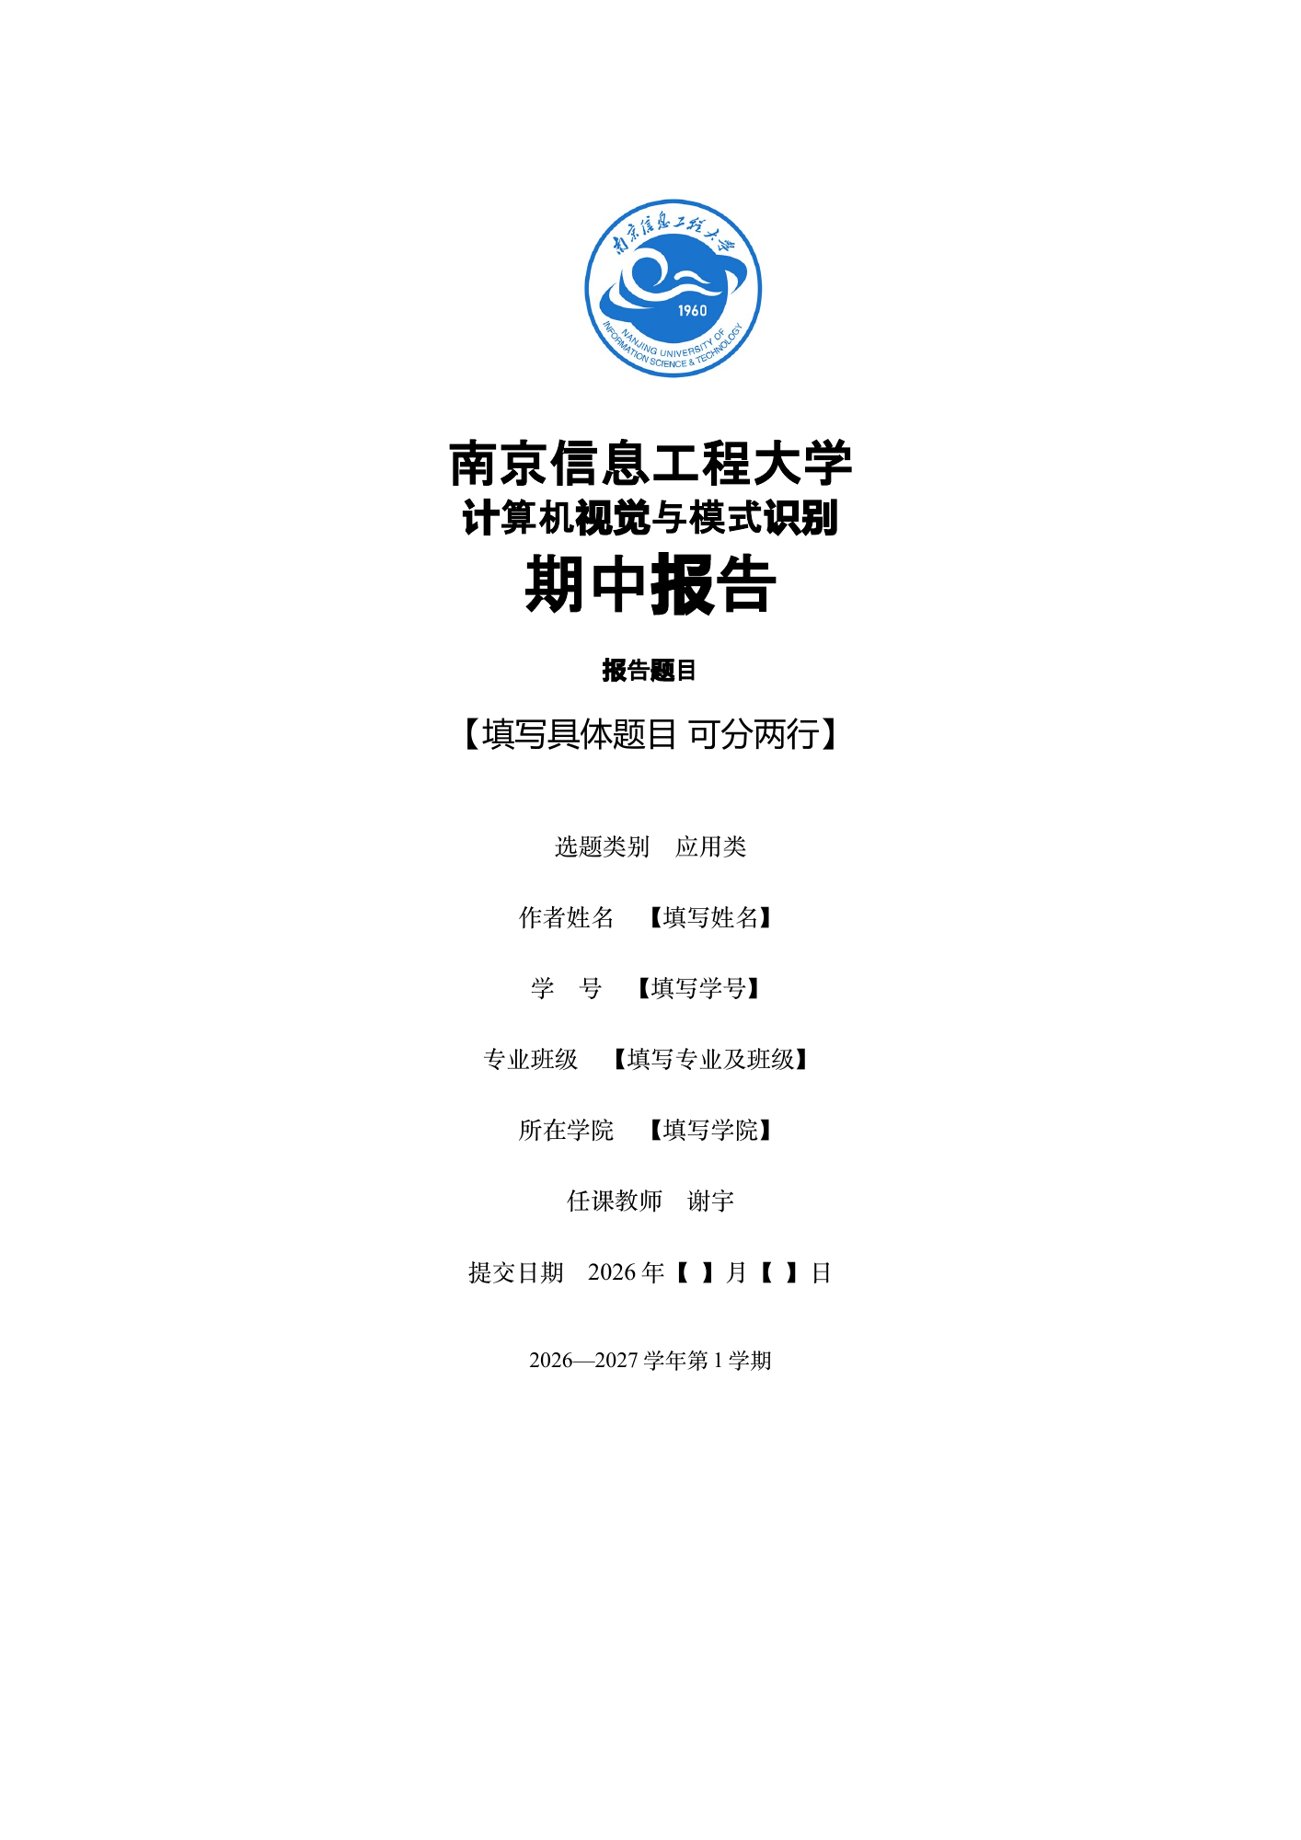
校徽封面与带提示的Word模板
封面字段
报告题目、选题类别、姓名、学号。
专业班级、学院、任课教师、日期。
模板使用
按章节填写自己的内容。
填写图表，删除提示与占位文字。
提交前检查
删除说明页，核对正文页数。
检查引用、图表和报告内容。
12

Slide 13
代码包与README
建议的代码包内容
README需要写清
src/ 源代码
configs/ 参数配置
scripts/ 运行与评价入口
results/ 主要输出与结果表
README.md 安装与复现步骤
依赖文件 requirements或environment
DATA.md 数据来源与获取说明
环境和依赖版本
数据与模型权重的放置方式
程序与测试的运行命令
输出文件与报告图表的对应关系
开源代码、权重来源与本人修改
训练入口与评价入口（如适用）
AI工具使用环节与本人核验方式
源代码须可运行。大文件提供获取方式或可验证的替代方案，提交位置以课程通知为准。
13

Slide 14
评分建议
评价维度 | 分值 | 应用类重点 | 算法类重点
问题与选题 | 15 | 应用需求与任务目标 | 问题与改进思路
方法与本人工作 | 35 | 系统设计与代码实现 | 改动理由与代码实现
实验与分析 | 35 | 功能测试、实际效果与不足 | 原方法比较、结果解释与不足
报告质量 | 15 | 结构、表达、图表与引用 | 结构、表达、图表与引用
合计100分。本页为建议比例，教师可在发布前调整。
14

Slide 15
提交清单与独立完成声明
报告
封面填写完整，正文8–10页，参考文献另列。
说明页、写作提示与占位内容已删除。
代码材料
源代码、依赖、数据获取说明、配置、运行命令与主要结果均齐全。
内容一致
报告中的数值、图表与提交代码一致，已实际执行复现步骤。
严禁抄袭
独立完成，不得将他人成果冒充本人工作。
引用文字、图表、代码和模型须注明来源。
15

